Slide 1
Шифры перестановки
Гердт Ольга НФИмд-02-21

Slide 2
Цели и задачи

Slide 3
Цель лабораторной работы
Изучение алгоритмов маршрутной перестановки, решеток и Виженера

Slide 4
Выполнение лабораторной работы

Slide 5
Шифр маршрутной перестановки
Данный шифр относится к классу шифров перестановки и характеризуется простотой выполнения операций шифрова- ния/расшифрования. Один из наиболее распространенных способов шифрования/расшифрования задается некоторым прямоугольником (таблицей) и соответствующим правилом его заполнения.

Slide 6
Например, можно вписывать исходное сообщение в прямоугольную таблицу, выбрав такой маршрут: по горизонтали, начиная с левого верхнего угла поочередно слева направо и справа налево. Выписывать же сообщение будем по другому маршруту: по вертикали, начиная с верхнего правого угла и двигаясь поочередно сверху вниз и снизу вверх.

Slide 7
П | Р | И | М | Е | Р | М
Н | Т | У | Р | Ш | Р | А
О | Й | П | Е | Р | Е | С
И | К | В | О | Н | А | Т

Slide 8
Шифр Кардано
Решетка Кардано — это ключ к секретному посланию, как правило, специальная карточка, в которой в определенных местах имеются прорези — ячейки. Чтение зашифрованного послания происходит при наложении на кодированный текст.

Slide 9
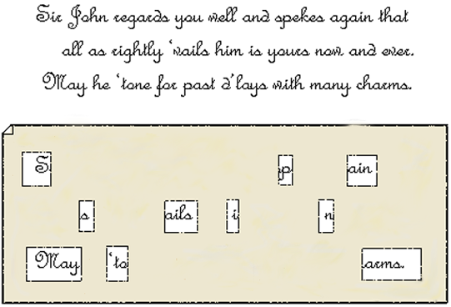
рис 1

Slide 10
Решетка Кардано была очень практичной и удобной. Чтобы прочитать секретный текст, не нужно было “решать кроссворд” или тратить время на обучение секретному языку. Этим шифром предпочитали пользоваться многие известные личности, например кардинал Ришелье и русский драматург и дипломат Александр Грибоедов.

Slide 11
Шифр Виженера
Шифр Виженера — это метод шифровки, в котором используются различные «шифры Цезаря» на основе букв в ключевом слове. В шифре Цезаря каждую букву абзаца необходимо поменять местами с определенным количеством букв, чтобы заменить исходную букву. Например, в латинском алфавите А становится D, B становится Е, С становится F. Шифр Виженера построен на методе использования различных шифров Цезаря в различных частях сообщения.

Slide 12
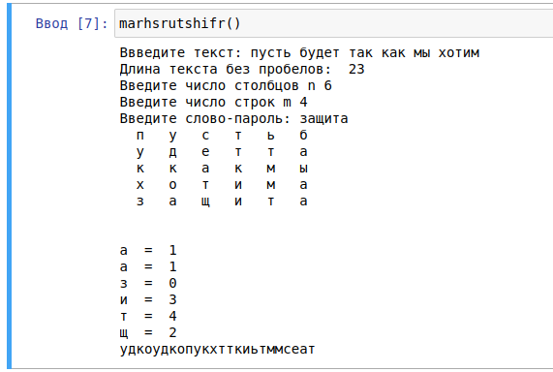
Контрольный пример
Работа алгоритма маршрутной перестановки

Slide 13
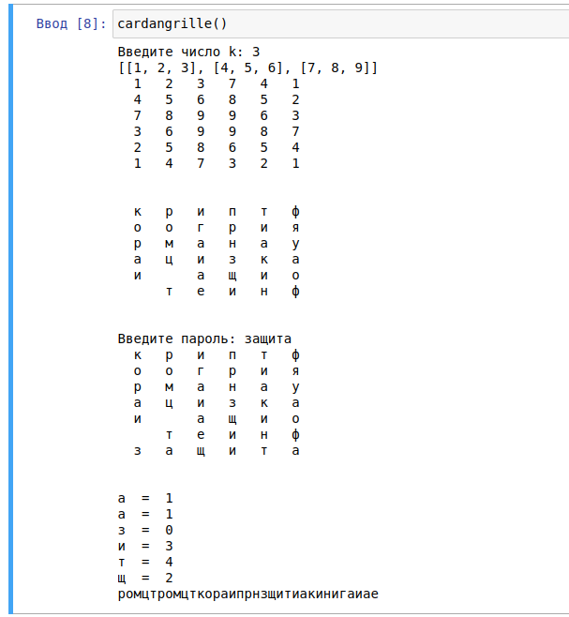
Контрольный пример
Работа алгоритма решетки

Slide 14
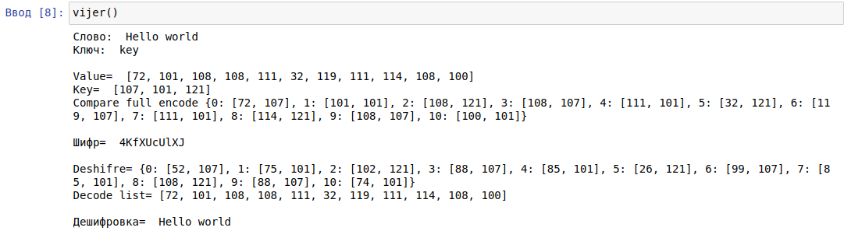
Контрольный пример
Работа алгоритма Виженера

Slide 15
Выводы

Slide 16
Результаты выполнения лабораторной работы
Изучили алгоритмы шифрования с помощью перестановок

